Slide 1
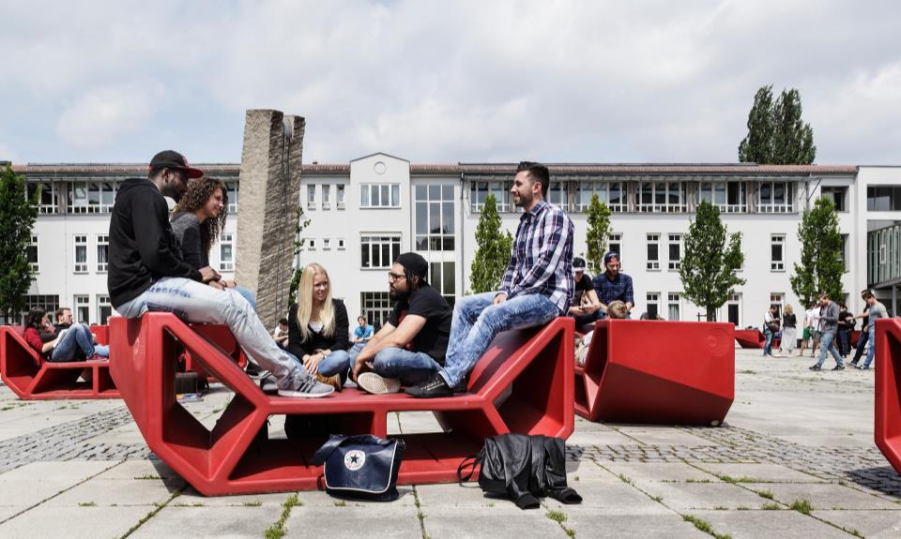
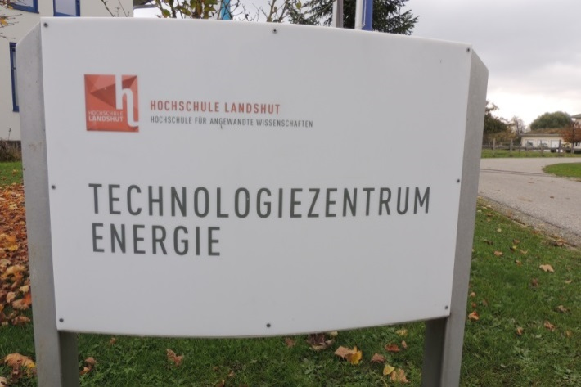
Status Ausbauplanung

Slide 2
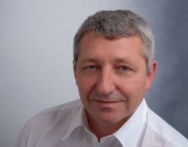
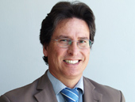
Status
TZ Energie der Hochschule Landshut
Förderperiode bis einschl. 09/2016
+ Evaluierung, > Erhöhung des staatl. Grundetats
Mietvereinbarung mit der Marktgemeinde Ruhstorf bis 09/2026
Neubau Technikum bis Ende 2018
Team
Geschäftsführer Dr. Reinhart Schwaiberger
Wissenschaftlicher Leiter, Prof. Dr.
Karl-Heinz Pettinger
Ca.10 bis 25 Projektmitarbeiter
Dr. Reinhart Schwaiberger
Prof. Dr.
Karl-Heinz Pettinger

Slide 3
Zukunftsorientierte Forschung
Effiziente Systeme
Prof. Dr. Diana Hehenberger-Risse
Stiftungsprofessur
Prof. Dr. Karl-Heinz Pettinger
Stiftungsprofessur
Dezentrale Energiesysteme
Prof. Dr. Tim Rödiger
Elektrische Energiespeicher
Intelligente Netze
Prof. Dr. Sascha Hauke
Mikrobiologische Methanisierung
Prof. Dr. Raimund Brotsack (THD)
Klimafreundliche Methoden
→ Forschung zur Reduktion der globalen Erderwärmung
CO₂-neutrale Energiespeicher (elektrisch, chemisch und thermisch)
Effizienz
Netze
Anlagen

Slide 4
Projektsituation 05/2017
> 6 Mio. € genehmigtes Projektvolumen am TZE
~ 2 Mio. € aktuell beantragt/geplant

Slide 5
Projekt CompStor: Kennzahlen
Projektpartner: HAW Landshut mit TZE und FH Oberösterreich mit Wels
Investitionen der Hochschulen in die Region mit Förderung durch Interreg Österreich - Bayern 2014 – 2020
Investitionen im Bereich Infrastruktur, Technik und Personal
Investitionsvolumen: 6,6 Mio. €, davon…
Am TZE: 4,4 Mio. €
An der FH OÖ, Wels: 2,2 Mio. €
Laufzeit: 01.10.2015 – 30.09.2018

Slide 6
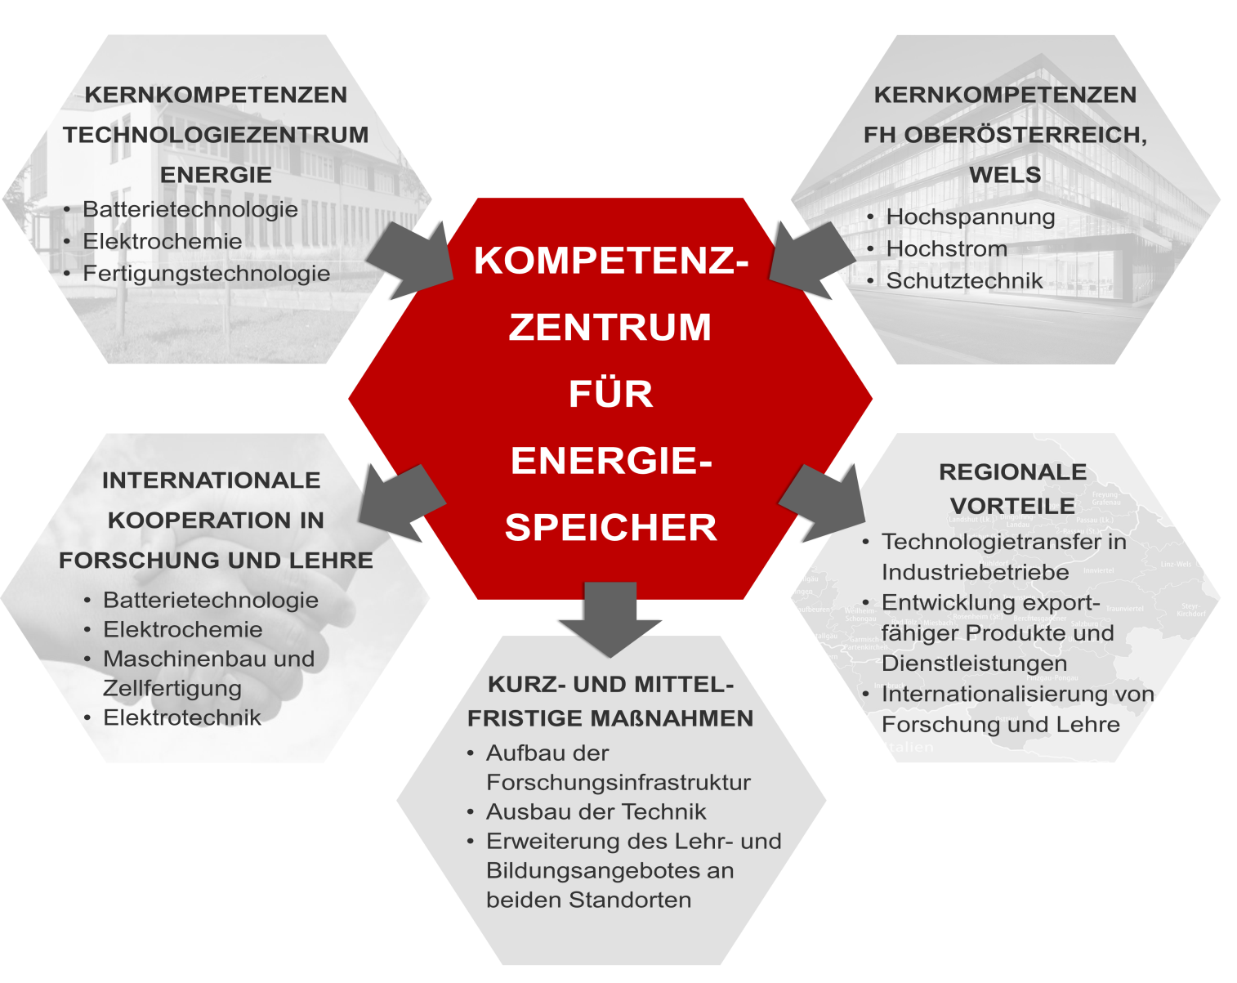
Projekt CompStor

Slide 7
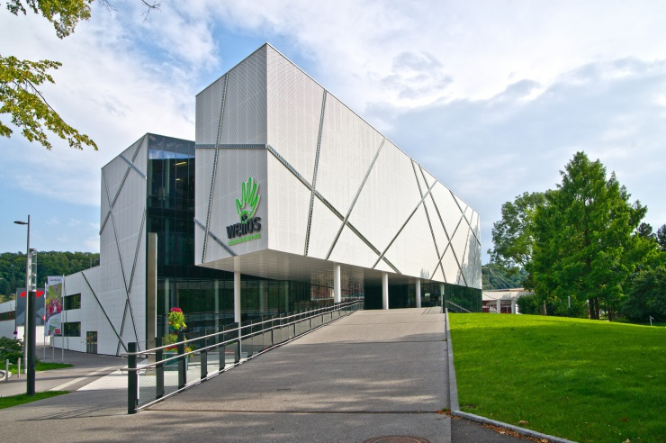
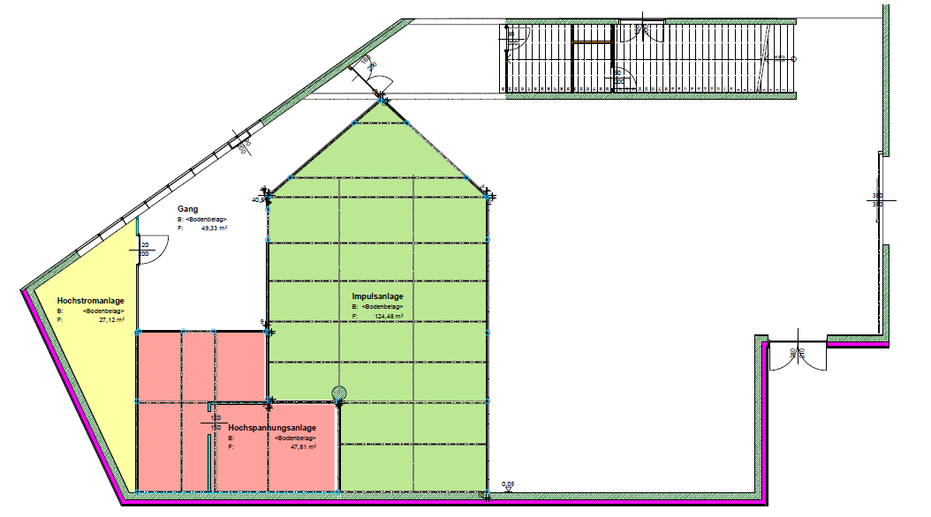
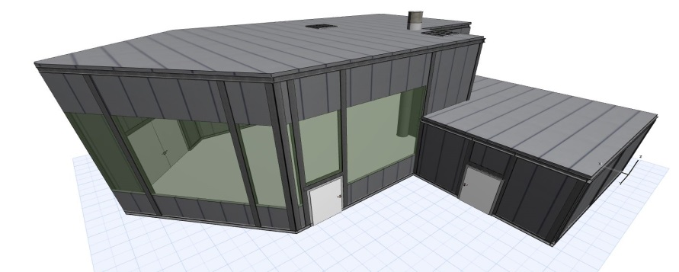
Projekt CompStor: Ausbau an der FH OÖ, Wels Infrastruktureller Ausbau
Aufbau des Hochstrom-/Hochspannungslabors im Welios Science Center
Grundrisse Hochstrom/Hochspanungslabor, Welios
Faraday'sche Rahmenkonstruktion

Slide 8
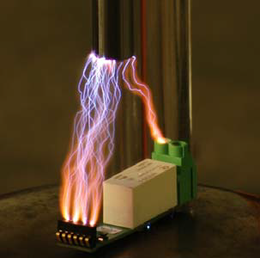
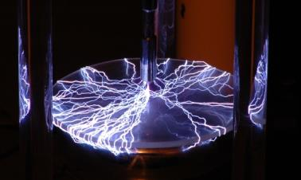
Projekt CompStor: Ausbau an der FH OÖ, Wels Technische Forschungseinrichtungen
Hochspannungsanlage (200 kV DC, 280 kV AC)
Charakterisierung von Isolationsmaterialien
Teilentladungsmessung an Systemen und Materialien
Stehspannungsprüfung
Hochstromanlage (100 kA)
Lichtbogenforschung
Prüfung Hochspannungs-Abschalteinrichtungen
Plasmaforschung (Spektrometrie, Druckmessung)
Impulsanlage (1.000 V)
Blitzstoßprüfung

Slide 9
Projekt CompStor: Ausbau am TZE Timeline für Entwicklung Infrastruktur
Genehmigung
10/16 - 1/17
Ausschreibung
1/17 - 7/17
Detailplanung
7/17 - 8/17
Rohbau
9/17 - 12/17
Innenausbau
1/18 - 3/18
Marktgemeinderat!
Baubeginn!
Rohbau steht!
10/10/2016
9/1/2017
11/30/2017
Okt
Dez
Feb
Apr
Jun
Aug
Okt
Dez
Feb
2018
Heute

Slide 10
Projekt CompStor: Ausbau am TZE Aufbau von Lehr- und Forschungseinrichtungen

Slide 11
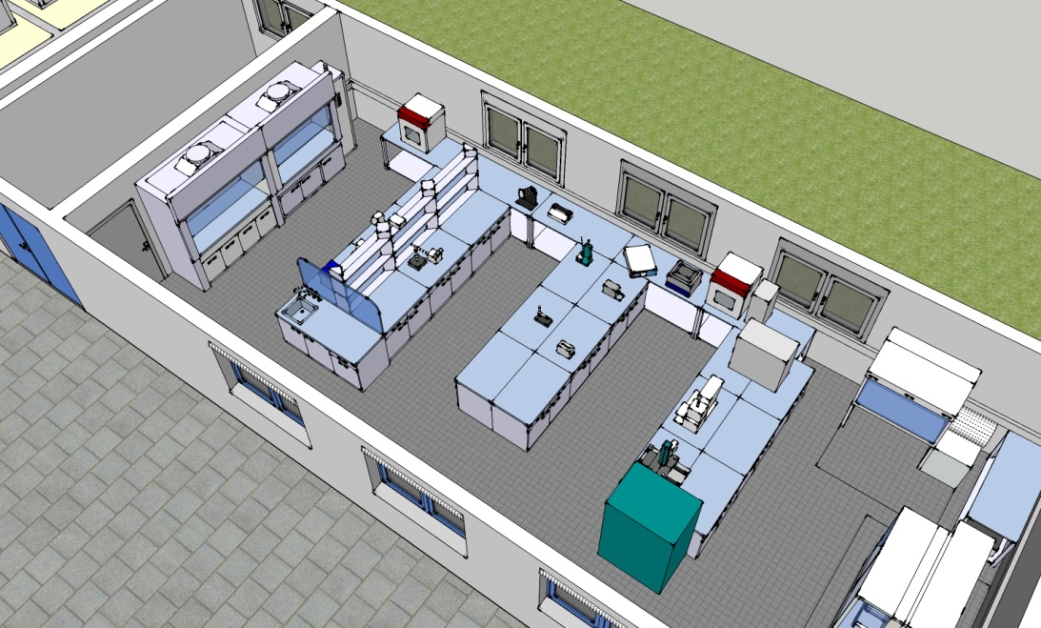
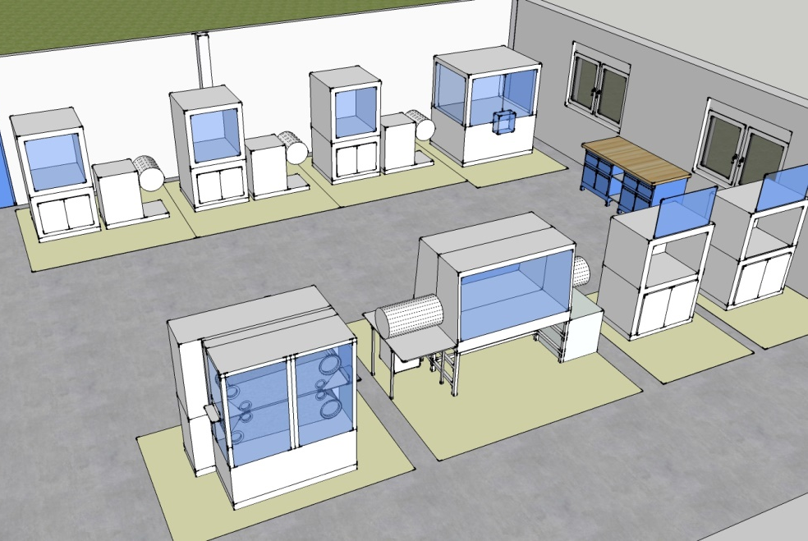
Projekt CompStor: Ausbau am TZE Aufbau von Lehr- und Forschungseinrichtungen
Erweiterung Nasschemie
Zellfertigungsanlage
Ausbau Labors für die Erforschung von Elektrodenbeschichtungen
Fertigung von Batteriezellen auf industriellem Niveau

Slide 12
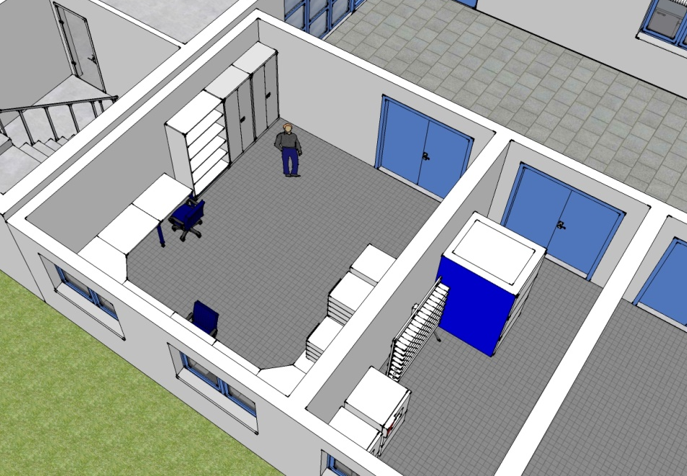
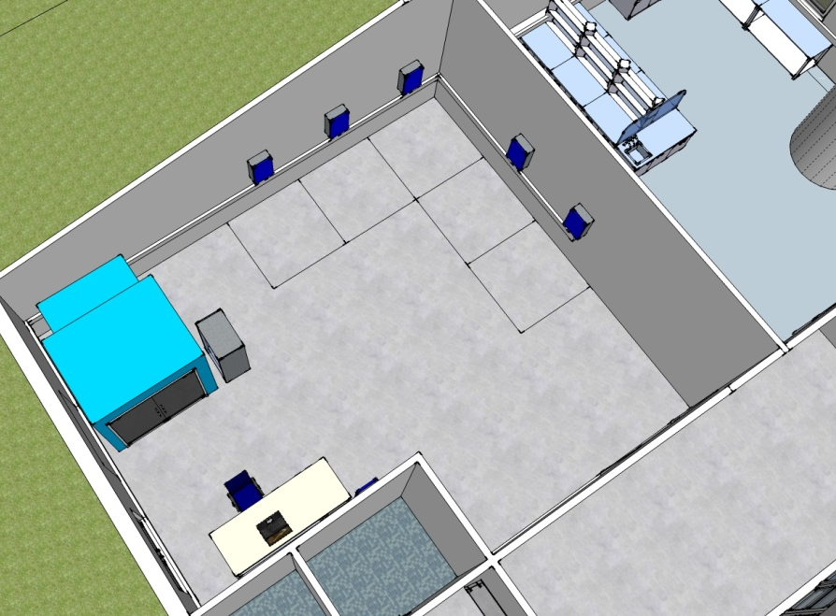
Projekt CompStor: Ausbau am TZE Aufbau von Lehr- und Forschungseinrichtungen
Testlabor für Zellen / Module
Batterietestlabor
Labor für Formierung, Charakterisierung und Test von Zellen und Modulen
Labor für klimaabhängige, langfristige Test an Batteriesystemen und Einbindung in die Power Rail

Slide 13
Projekt CompStor: Ausbau am TZE Aufbau und Test von Batterietechnologien (Power Rail)
26 kWp
Photovoltaik
25 kWp
Photovoltaik
10 kWp
Photovoltaik
2 – 8 kW_{el}
BHKW
Power Rail
10 kW / 100 kWh
Redox-Flow
64 kW + 6 kW
Prüfstände
Li-Ionen, BHKW
80 kW / 20 kWh
Li-Ionen
Titanat, schnell
10kW / 10 kWh
Li-Ionen
LiFePO4
10 kW / 10 kWh
Li-Ionen,
wässrig
3kW / 2,3 kWh
Li-Ionen Titanat
100 kW / 100 kWh
Li-Ionen
Systemspeicher
Diverse
…

Slide 14
Projekt FSTORE: Grenzüberschreitende Plattform für Forschung an zukünftigen Energiespeichern und deren Integration
Projektpartner: HAW Landshut mit TZE und Universität Westböhmen (Pilsen) mit NTC
Investitionen der Hochschulen in die Region mit Förderung durch Interreg Bayern – Tschechische Republik 2014 - 2020
Investitionen im Bereich Technik und Personal
Investitionsvolumen: 1,6 Mio. €, davon…
Am TZE: 1 Mio. €
Am NTC: 600.000 €
Laufzeit: 01.02.2017 – 31.01.2020

Slide 15
Projekt FSTORE: Arbeitspakete/Inhalte
Redox-Flow Komponentenforschung
Gemeinsame F&E an Komponenten für RFB (Redox-Flow-Batteries)
Redox-Flow Systemforschung
Analyse der RFB mit math. Modellen, Fallstudien und Vergleichsrechnungen
Kohlenstoff für die Energiespeicherung
Nutzung lokaler Graphitressourcen
Zukünftige Batteriesysteme
Integration von RFB in Smart Grid Umgebungen und Anbindung an komplementäre, kommerziell verfügbare Speichertechnologien
Wiss. Austausch

Slide 16
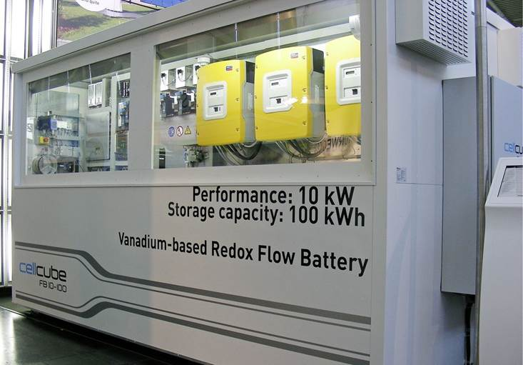
Projekt FSTORE: Funktionsweise einer RFB
Vanadium-Redox-Flow Speicher am TZE
10 kW Nennladeleistung
100 kWh Kapazität
gehört zu den elektrochem. Energiespeichern
Elektrolyte werden in zwei separaten Kreisläufen
durch die Zelle gepumpt
über eine Membran findet ein Ionenaustausch statt
an den Elektroden werden die Elektrolyte oxidiert (Elektronenabgabe) bzw. reduziert (Elektronen-aufnahme)

Slide 17
Projekt LoCoTroP: Low-Cost Trockenbeschichtung von Batterieelektroden für energieeffiziente und umweltgerechte Produktionsprozesse
Projektpartner: Technologiezentrum Energie der Hochschule für angewandte Wissenschaften Landshut
Fraunhofer-Institut für Produktionstechnik u. Automatisierung IPA
Technische Universität Braunschweig, Institut für Partikeltechnik
Finanzierung: Bundesministerium für Bildung und Forschung
Energie- und Klimafonds
Zuwendung: 437.610,00 € (TZE)
Laufzeit: 01.08.2016 – 31.07.2019
Verbundprojekt im Forschungscluster Batteriezellproduktion ProZell

Slide 18
Projekt LoCoTroP: Inhalte und Ergebnisse
Inhalte:
Entwicklung einer neuartigen, umweltfreundlichen und lösemittelfreien Trockenbeschichtungstechnologie für Batterieelektroden
Verfahrensentwicklung und Validierung im ProZell-Cluster des BMBF
Senkung der Investitions- und Betriebskosten in der Zellfertigung
Energieeffiziente u. umweltfreundliche Produktionsprozesse
Bisherige Ergebnisse:
Trockenbeschichtete Anode zeigt gute elektrochemische Performance

Slide 19
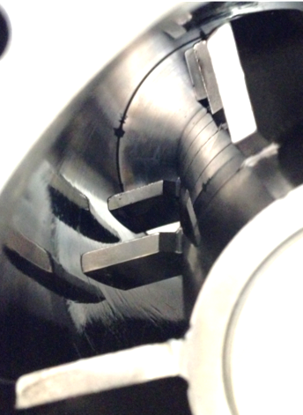
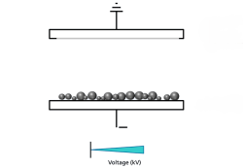
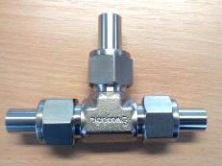
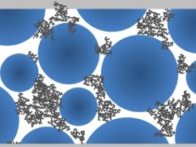
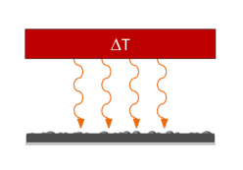
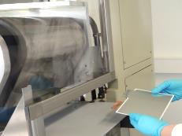
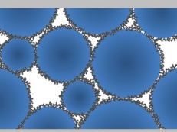
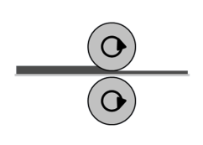
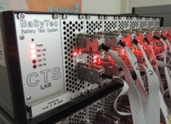
Projekt LoCoTroP: Aufgabenbereiche
Quellen: iPAT
Quellen: IPA
Trockenmischen & Dispergieren
Pulverbeschichtung
Charakterisierung in Halbzellen
Quellen: iPAT
Quellen: IPA
Standard Verarbeitung
Schmelzen der Binder
Lamination & Zellassemblage
Quellen: iPAT
Quellen: IPA
Intensive Verarbeitung
Kalandrierung der Elektrode
Zelltestsysteme für Halb- u. Vollzellen

Slide 20
Projekt SurfaLIB: Verbesserte Lithium-Ionen-Batterien durch Modifikation der Elektrodenoberflächen
Akademische Partner
Institut für Werkzeugmaschinen und Betriebswissenschaften, TU München
Lehrstuhl für Technische Elektrochemie, TU München
Fraunhofer Institut für Fertigungstechnik und Angewandte Materialforschung, Bremen
Technologiezentrum Energie, HAW Landshut
Industriepartner
Plasmatreat GmbH, Steinhagen
Schlenk Metallfolien GmbH & Co.KG, Roth
ARGES GmbH, Wackersdorf
BMW Group, München assoziierter Partner
BECROMAL SPA, Mailand assoziierter Partner
Zuwendung: 401.652,00 €
Laufzeit: 01.10.2016 – 30.09.2019

Slide 21
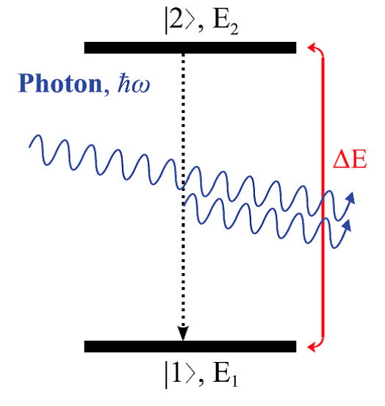
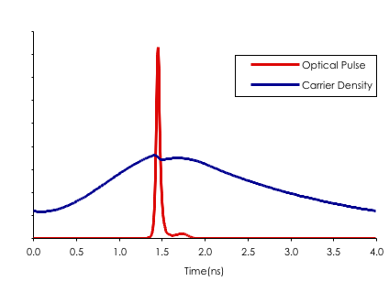
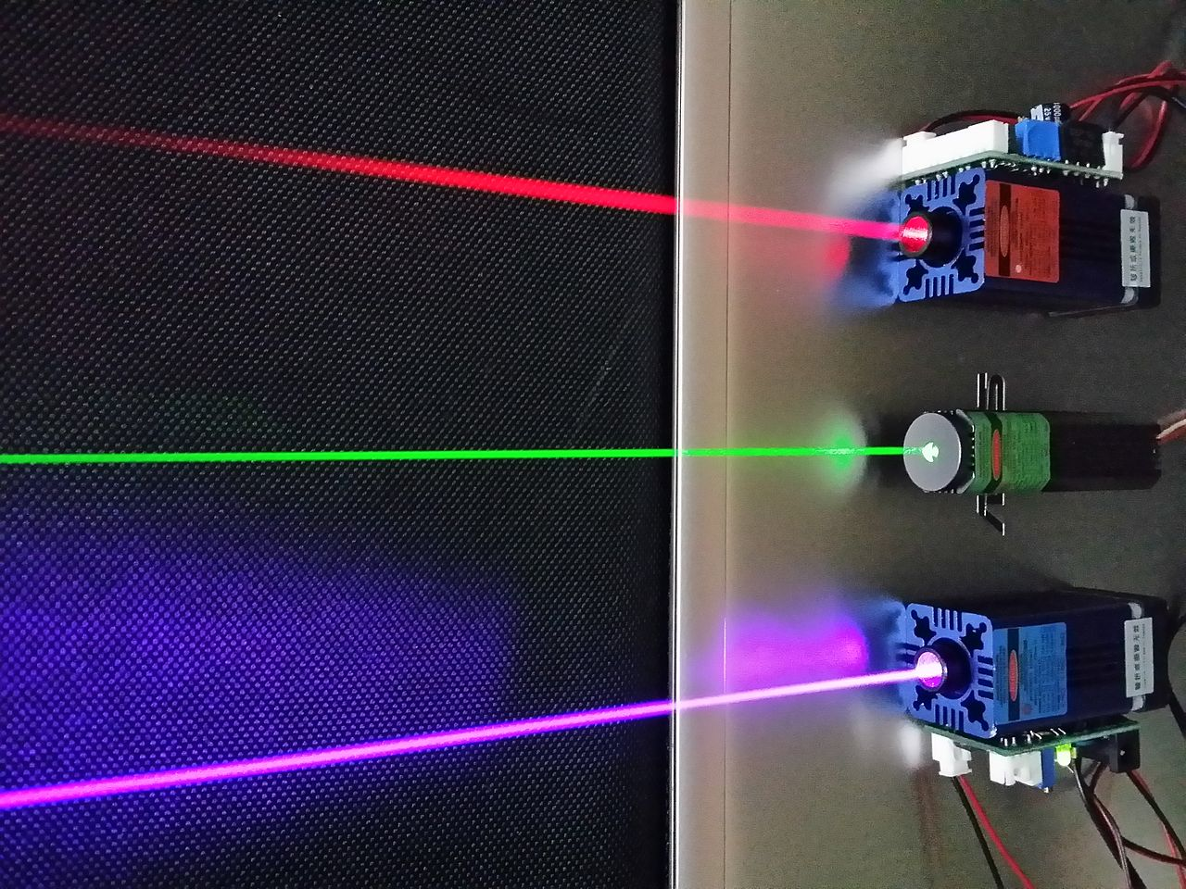
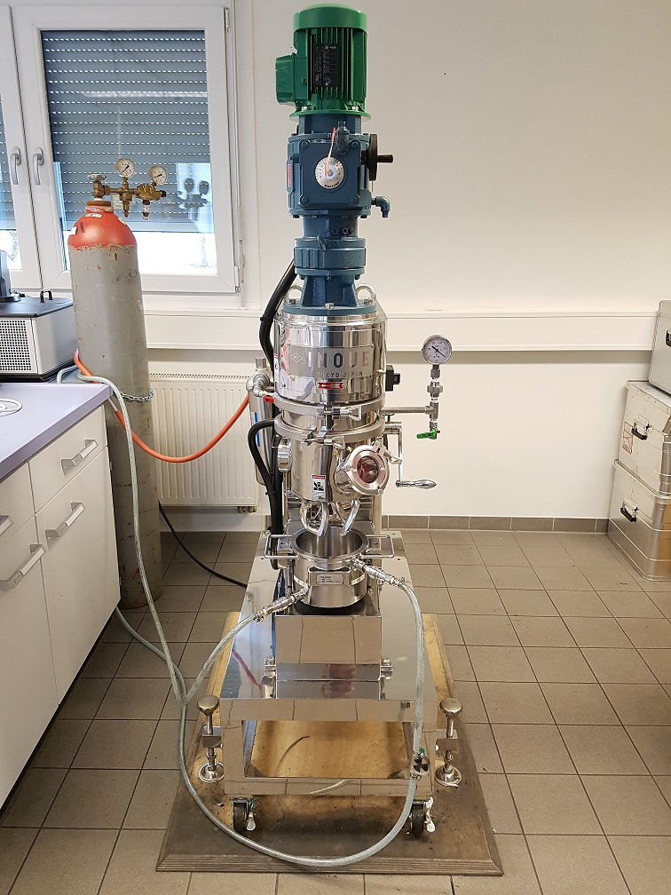
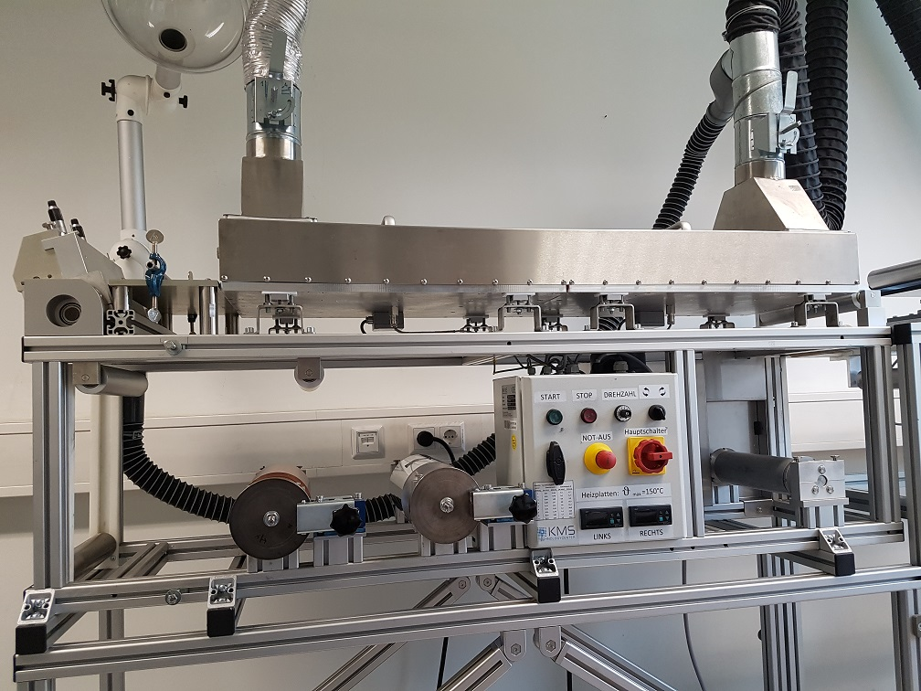
Projekt SurfaLIB: Testansätze
Oberflächenmodifikation:
Laserstrukturierung von Substratfolien
Laserstrukturierung des Aktivmaterials
Galvanische Strukturierung von Kupferfolien
Plasmabasierte Trocknung des Aktivmaterials
Haftvermittler via Atmosphärendruck-Plasma
Source: Wikipedia Commons
Teilaufgaben des TZE:
Erstellung der Testelektroden: Beschichtung sämtlicher Substratfolien
Elektrochemische Bewertung (Halbzellmessung)
Wirtschaftliche Bewertung

Slide 22
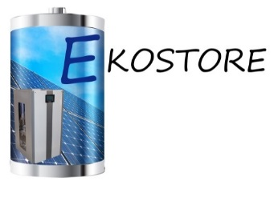
Projekt EKOSTORE: Systemkombination von Batteriespeicher, PV- Anlage und Mikroblockheizkraftwerk zur dezentralen Eigenenergieversorgung
Fördergeber:
Projektpartner:
EMZ Hanauer
Wolf Heiztechnik
Saft Batterien
Stadtwerke Straubing
Gesamtvolumen: 1.565.400 €
Laufzeit: 01.03.2015 – 28.02.2018

Slide 23
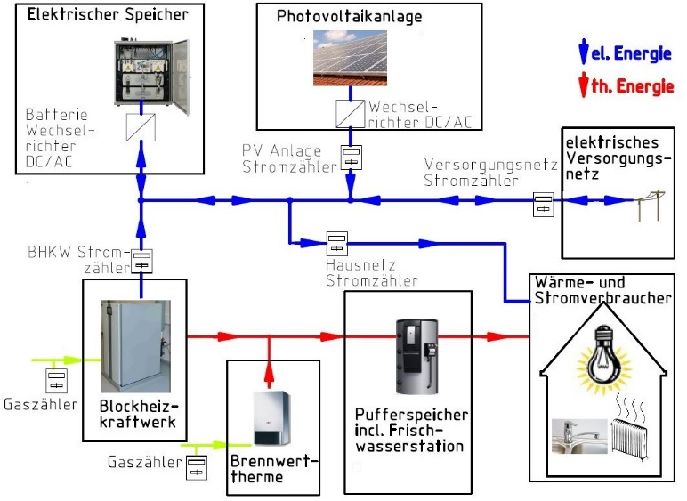
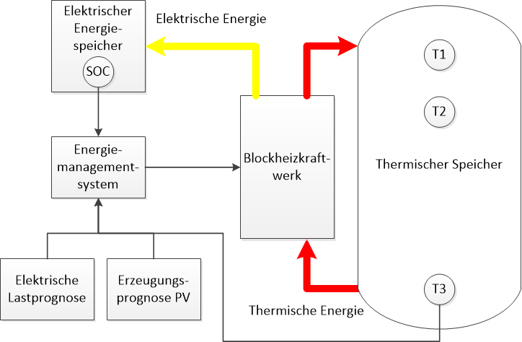
Projekt EKOSTORE: Arbeitspakete/Inhalte
Entwicklung der speichergeführten Betriebsstrategie für BHKW in Kombination mit elektrischen Energiespeichern und PV-Anlagen
Verbesserung des elektrischen Autarkiegrades
Verbesserte Ausnutzung des elektrischen Energiespeichers
Verbesserung der Wirtschaftlichkeit von Systemen mit BHKW
Vermeidung der Netzeinspeisung von BHKW und PV

Slide 24
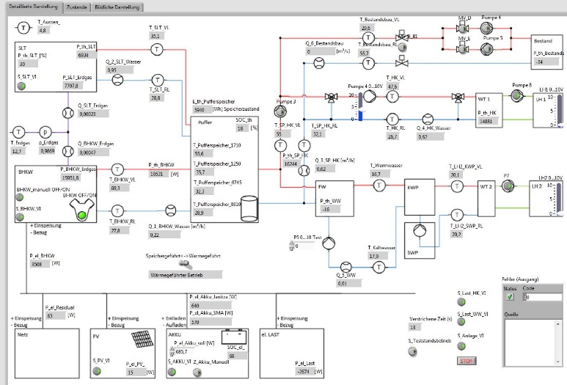
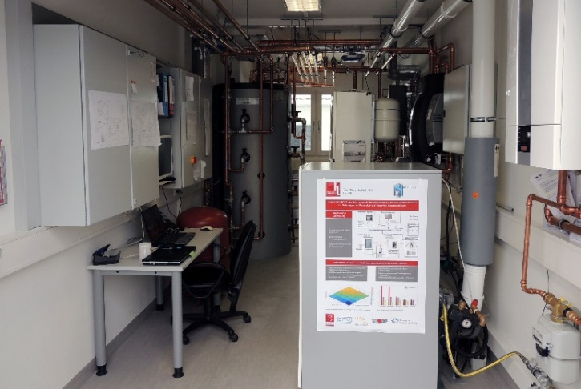
Projekt EKOSTORE: Teststand am TZE
Aufbau eines Versuchsstandes für dezentrale Energiesysteme
Umsetzung und Validierung der Betriebsstrategien
Umfassende wirtschaftliche Auswertung des Energiesystems

Slide 25
Projekt GreenIKK: Green Infrastructure Maßnahmen aus Klärschlamm-Kaskadennutzung (GreenIKK) mittels grenzüberschreitender interregionaler Zusammenarbeit
Projektziele:
Handlungsempfehlungen für die Klärschlamm-Kaskadennutzung
Entwicklung von Green Infrastructure Maßnahmen/Ökosystemdienstleistungen speziell für die Organisationen und Unternehmen in den Zielregionen
Düngemittel-, Mulchstoffentwicklung
Eliminierung der im Klärschlamm/Verbrennungsasche enthaltenen Schadstoffe
Entwicklung Verwertungspfade für im Klärschlamm/Verbrennungsasche enthaltenen Nährstoffe, Spurenelemente mittels Nährstoffmanagementkonzept
Ausbringhinweise für die Zielregion
Konzeption „interregionaler“ Pilotanlagen für die identifizierten Standorte in den Zielregionen
Projektpartner:
IKomStiftland, TZE, CHEVAK Cheb, a.s., Výzkumný ústav lesního hospodářství a myslivosti, v. v. i.

Slide 26
Ausbau des TZE
Saisonale Energiespeicherung
Todos (Langfristperspektive):
Bauliche Erweiterung
Aufbau einer Forschungsgruppe am TZE
Vernetzung mit regionalen Forschungsaktivitäten (ECN, Wels, Pilsen)
Internationalisierung des Vorhabens
Entwicklung eines regionalen Netzwerks
Forschung, Technische Umsetzung
Wirtschaft/Politik
Ziel: Prototypische Umsetzung auf lokaler/regionaler Ebene (Wertschöpfung)

Slide 27
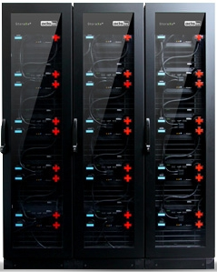
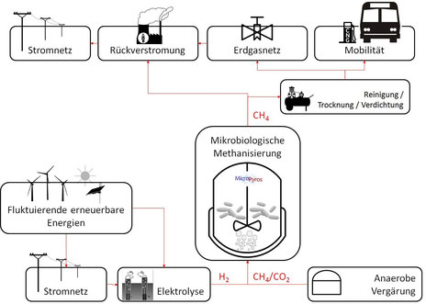
Ausbau des TZE
Saisonale Energiespeicherung (CO₂-neutral)
100 % Erneuerbare Energie
Saisonale Shift
P2Gas, P2Liquid, P2Heat

Slide 28
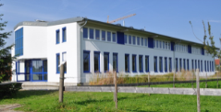
Ausbau des TZE
Saisonale Energiespeicherung
= regionale, saisonale Energieversorgung aus 100 % EE für Strom, Wärme und Mobilität
Technische Umsetzung am TZE
Elektrische Energiespeicherung
Effiziente Energiesysteme
System- und Netzintegration,
Intelligente Netze
Chemische Energiespeicherung
Volkswirtschaft
Ökonomie
Regionale Wertschöpfung
Akzeptanz
Nachhaltigkeit

Slide 29
Ausbau des TZE
Schlüsselfaktoren
Aufbau einer sog. zweiten Säule zur Energiespeicherung
Labor/Technikum zur mikrobiol. Methanisierung (LTM, Vernetzung mit der THD)
Wiss. Begleitung der regionalen Umsetzung dieser Technik
überregional wiss. anerkannt, kompetent im Bereich Energiespeicherung!
Ausweitung der Professorenschaft und Vernetzung (Wiss. und Wirtsch.)
Forschungsrahmen: Saisonale, regionale Energiespeicherung
Professur für Intelligente Netze (seit 04/2017)
Anbindung externer Wissenschaftler (THD, Österreich, Tschechien, …)
Fokussierung auf Projekte mit regionaler Wertschöpfung (Mittelstand, KMU, …)
TZ-Energie als zentraler Player in der Energie-Region Niederbayern!

Slide 30
